Slide 1


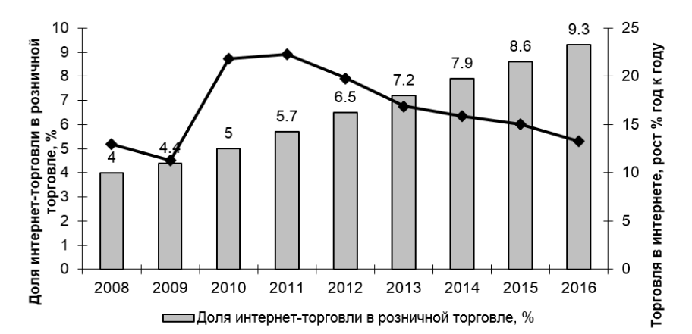
В настоящее время рекламный дилерский бюджет фирмы Bosch используется для рекламы на троллейбусах.
Мы предлагаем направить средства на рекламу в интернете. Компания Бост верит в эффективность интернет-каналов и предлагает свое финансовое участие в затратах на рекламу
Коммерческое предложение
В Украине неуклонно растет объем интернет-продаж.
При этом есть еще огромный потенциал для дальнейшего роста.
Игроки, вошедшие на рынок раньше других, получат преимущество для развития бизнеса.
На технику приходится порядка 50% интернет-продаж.
И наконец – эффективность нашей рекламы в интернете не ограничится только самими интернет-продажами – она даст также значительный эффект известности брэнда Bosch.
Состояние рынка
Роль интернета все время растет
Предлагаем Bosch
Медийная реклама с оплатой за клик и запоминанием пользователем и показ ему на бесплатной основе - до 1000 $/мес.
Контекстная реклама с оплатой только за клик и только со словами «котел + Бош», территория Харьков и область - до 2000 $/мес.
SEO оптимизацию под слово «котел + Бош» - экономия в течении 1-го года около 30% в сравнении с годовым бюджетом контекстной рекламы - до 1000 $/мес.
Бюджет:
до $4000/мес.
За счет Бост
Создание лэндинг-страницы с рекламой котлов Бош, отдельный телефон для отчета по результатам работы
Настройка контекстной рекламы
Настройка SEO

